Slide 1
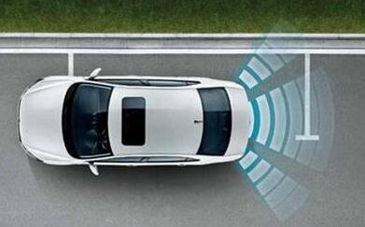
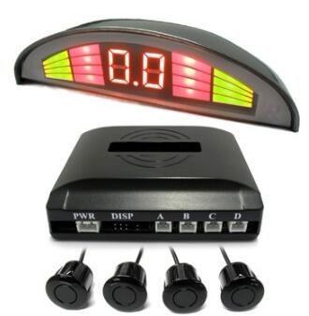
学习情境四 超声波汽车倒车雷达的设计与调试
随着科学技术的发展，超声波在测距仪中应用越来越广泛。超声波是一种在弹性介质中的机械震荡，由于其指向性强、能量消耗缓慢、传播距离较远等优点，经常用于生活中的各个方面，如汽车倒车、机器人避障、工业测井、水库液位测量等等。
本情景设计的汽车倒车雷达系统就是利用超声波的发送和接收的时间差测得距离，并通过数码管实时显示距离。同时利用步进电机模拟汽车的刹车系统，当汽车倒车到达危险区域时，步进电机反转，实时刹车。此系统成本低、设计简单、精度和稳定性好，有望得到广泛的应用，从而减少交通事故的发生。

Slide 2
学习任务一 ：步进电机正反转电路的设计与调试
任务描述
单片机P2口接一个步进电机，效果为当按键1接通时，电机正转；按键2接通时，电机反转。该步进电机还具有调速功能，当按下加速或减速按钮时，电机会加速或减速。
任务目标
1.会认识步进电机的结构。
2.能掌握步进电机驱动电路的驱动原理。
3.能根据任务要求，自主设计和绘制单片机控制步进电机正反转的电路原理图。
4.能设计程序，实现步进电机的1相驱动、2相驱动和1-2相驱动。
5.能设计程序，控制步进电机的转动方向和速度。
6.能按照原理图，正确完成单片机与步进电机的接线，调试并实现步进电机的正反转及加减速。
建议课时： 6课时

Slide 3
任务分析
根据任务描述，该任务具有正反转方向和速度的要求。因此可以考虑用四个按钮分别控制步进电机的正转、反转、加速和减速。在程序设计方面，可以2相式步进电机为例，采用1相、2相或者1-2相的驱动方式驱动步进电机工作。

Slide 4
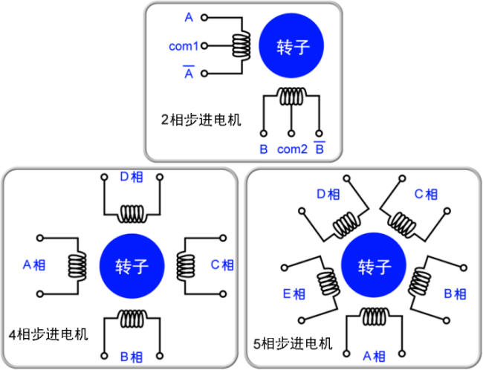
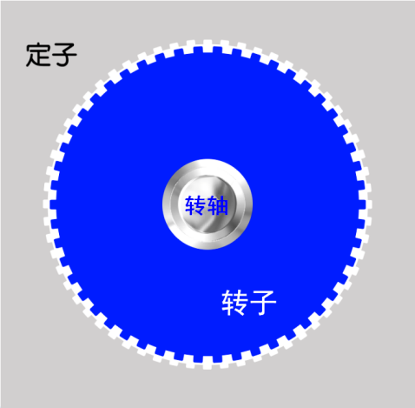
任务实施
一、电路硬件设计
1.步进电机的结构
步进电机与一般电机结构类似，除了托架、外壳之外，就是转子与定子，比较特殊的是其转子与定子上有许多细小的齿。步进电机的转子为永久磁铁，线圈是绕在定子上。根据电机线圈的配置，步进电机可分为2相、4相和5相。比较常见的是2相步进电机，其中包括两组具有中间抽头的线圈，A、com1、为一组，B、com2、为另一组。另外，4相步进电机由四相线圈组成，5相步进电机由五组线圈组成。

Slide 5
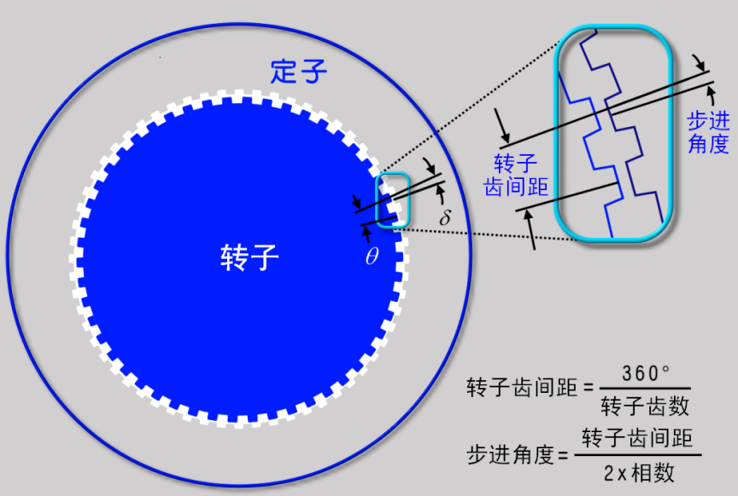
步进电机就是“一步一步走”的电机，而其转子与定子的齿轮决定其每步的间距，如图5-1-3所示。若转子上有N个齿，则其转子齿间距θ为
θ=3600/N
而步进角度β为 β=
以常用的2相式50齿步进电机为例：θ=3600/50=7.20
β=7.20/2*2=1.80
另外一种比简单的说法就是以步数来表示，以200步的步进电机为例，200步为一个圈（3600），则每步1.80。

Slide 6
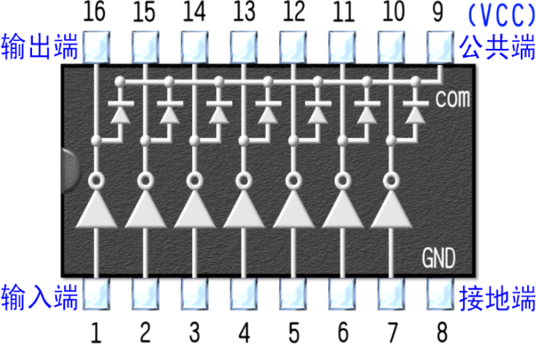
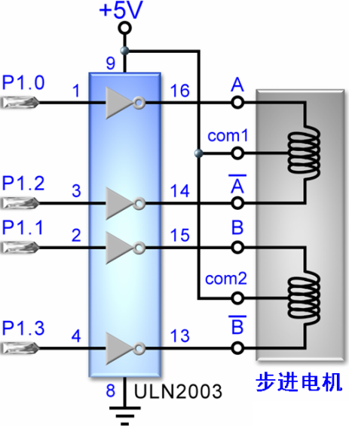
2.步进电机驱动电路
对于电流小于0.5A的步进电机，可以采用ULN2003/ULN2803之类的驱动IC。这种IC是一种“小而美”的驱动器件，它所提供的输出电路电流可达0.5A。本任务采用的是ULN2003的驱动芯片，其引脚图如下所示。
ULN2003包括7个集电极开路式输出的反相器，每个输出端都有一个连接到公共端VCC的二极管，作为放电保护电路。 ULN2003的驱动放大电路如下所示。反相输入端连接8951的P1.0~P1.3 ，反相输出端接连接到步进电机的四个端口，而步进电机com1与com2连接到5V电源。。

Slide 7
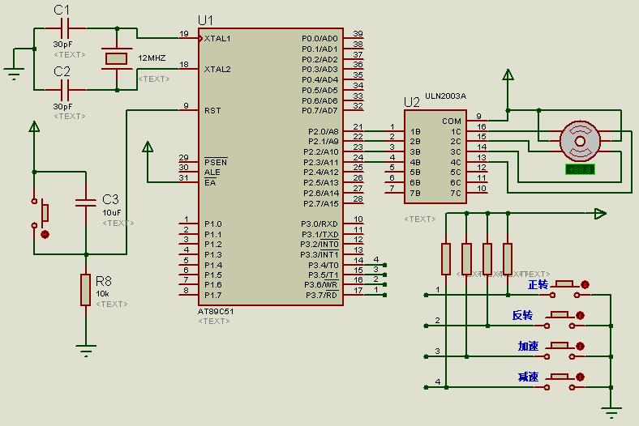
3.硬件电路原理图

Slide 8
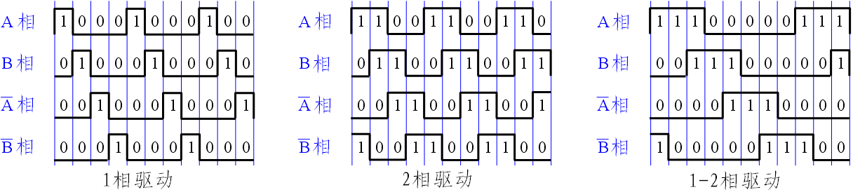
二、软件设计与调试
1.软件设计思路
步进电机的动作是靠定子线圈激励后，将临近转子上的相异的磁极吸引过来。因此，线圈排列的顺序以及激励信号的顺序就很重要。以2相式步进电机为例，其驱动信号有1相驱动、2相驱动与1-2相驱动三种，如下所示。

Slide 9

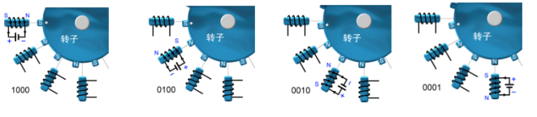
（1）1相驱动
1相驱动方式是任何一个时间只有一组线圈被激励，其他线圈在“休息”，因此，其所产生的力矩较小。但这种激励方式最简单，其信号依次为
总共有4组不同的信号，呈现周期的变化。若要产生左移信号，可先输出“00000001”，即“0x01”,经过一小段的时间延长，让步进电机有足够的时间建立磁场及转动，再以“<<=1”左移指令将“00000001”左移，使之变为“00000010”。若要产生右移信号，可先输出“00001000”，即“0x08”,经过一小段的时间延长，让步进电机有足够的时间建立磁场及转动，再以“>>=1”右移指令将“00001000”右移，使之变为“00000100”。
若将4个驱动信号依次加入步进电机，其动作如下图所示。

Slide 10


（2）2相驱动
2相驱动的方式是任何一个时刻有两组线圈同时被激励，因此，其所产生的力矩比1相驱动来得大。尽管如此，这种激励方式也很简单，其信号依次为
总共有4种不同的信号，呈现周期的变化。即“0x0c、0x06、0x03、0x09”。我们可把组信号存入表格，再依次从表格读出，经过一小段的时间延迟，让步进电机有足够的时间建立磁场及转动，即可实现步进电机的正反转。
（2）1-2相驱动
1-2相驱动的方式又称为“半步驱动”，每个驱动信号只驱动半步，其驱动信号依次为
总共有8种不同的信号，其驱动方式和1相，2相的方式一样，不作另外介绍。

Slide 11
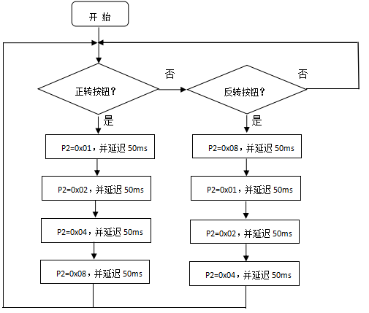
2.绘制程序流程图

Slide 12
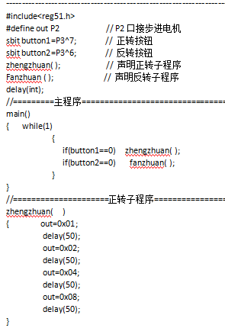
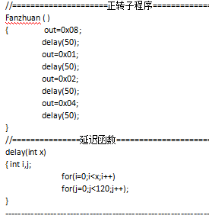
3.编写程序
思考题
能否设计程序，采用2相或1-2相激励方式驱动步进电机。

Slide 13
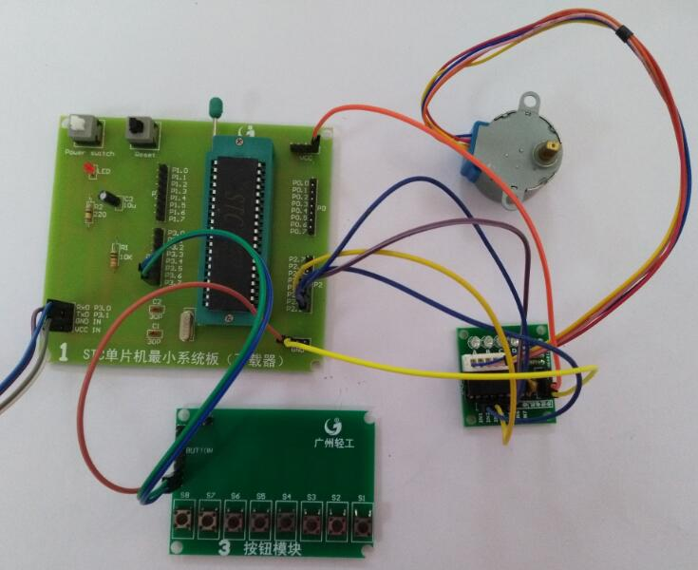
4.在开发板上实现效果
程序编译无误后，根据前面的硬件电路图，进行实物接线，接好后通电，按下正转按钮，步进电机正转运转，按下反转按钮，步进电机反转运行，实现任务要求。

Slide 14
知识点提升
1.步进电机的定位
当我们启动计算机时，连接该计算机的外围设备会有所反应，不管是动一下，闪一下或者反应一下，就是复位的动作，让所有器件归为一定的状态。步进电机是一种数字输出器，它使用之前必须归零或定位，才能精确地使用这个步进电机。将“1000、0100、0010、0001”信号加入电机时，该步进电机将逆时针转动4步，若每步为1.80，则总共转7.20。同样的驱动信号，如果一开始步进电机的转子位置不对，则可能发生下列两种非预期状态。

Slide 15
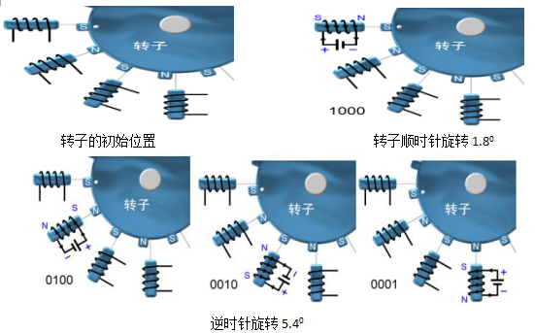
（1）先顺时针旋转再逆时针旋转
步进电机在原始转子位置，送入“1000”信号后，顺时针旋转1.80后。从第二组信号（0100、0010、0001）才开始逆时针旋转，如下图所示。
如此一来，总共逆时针旋转3.60，而不是预期的逆时针旋转7.20。

Slide 16
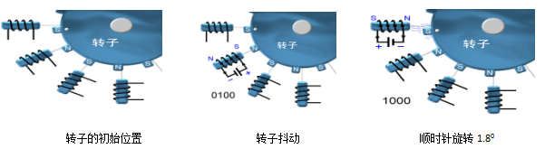
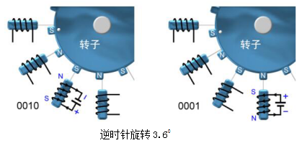
（2）先抖动、顺时针旋转再逆时针旋转
当步进电机在原始转子位置，送入“1000”信号后，步进电机抖动，当送入第二组信号“0100”时，步进电机顺时针旋转1.80。
从第三组信号（0010,0001）才逆时针旋转，如下图所示
如此一来，总共逆时针旋转1.80，而不是预期的逆时针旋转7.20。

Slide 17
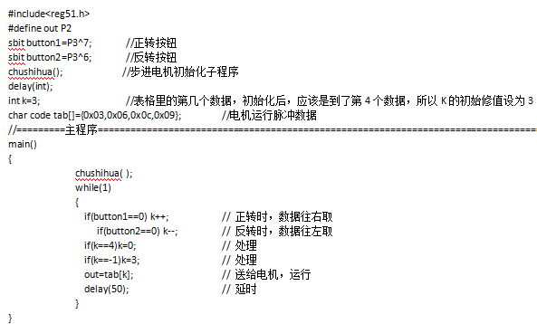
为防止上述非预期状态的产生，最简单的方法是在开始运行之前先送出一组信号，若是1相或2相驱动时，依次送出4个驱动信号；若是1-2相驱动，则依次送出8个驱动信号。这样既可定位步进电机的位置，使步进电机归零。
现在以2相驱动为例，介绍含定位功能的步进电机正反转程序。

Slide 18
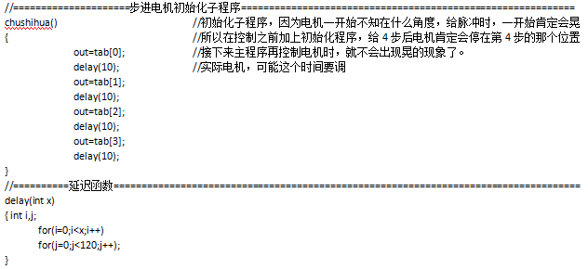
思考题
上述程序里，步进电机转一圈需要多少时间？

Slide 19
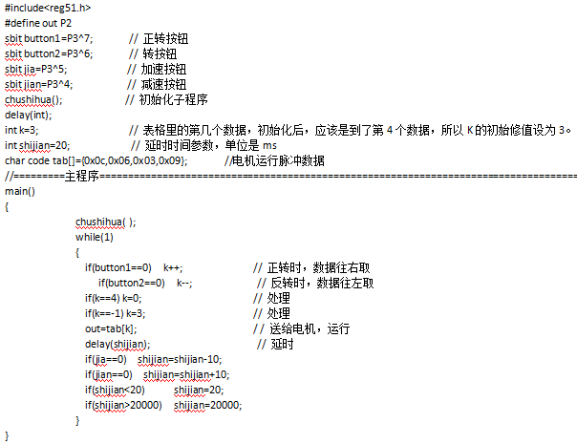
2.步进电机的加减速
在实际工作中，经常可以控制步进电机的加速或减速。其实，步进电机的加速原理就是每一个驱动信号的延时时间减小，频率提高，从而实现加速。减速原理刚刚相反，增加每一个驱动信号的延时时间。
程序如下所示：

Slide 20
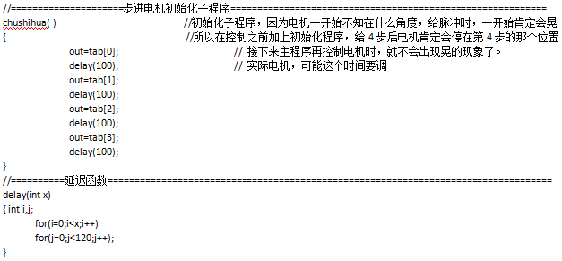

Slide 21
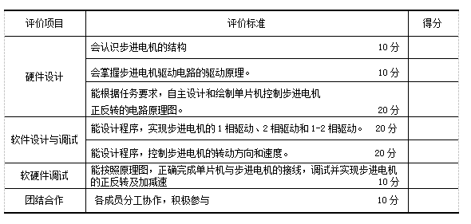
任务评估

Slide 22
感谢您的耐心观看

